Slide 1
Notes:
Saludos y bienvenidos
Salude a los estudiantes cuando entren. Considere hacerles una pregunta atractiva como ¿Cuál es tu milagro favorito de Jesús?

Slide 2
Oremos
Notes:
Amado Jesús, gracias por llamarme a través de tu Palabra. Perdóname cuando no confío en tu poder para ayudarme y para salvarme de mis pecados. Hazme volver a tu Palabra, la Biblia, para leer cada día las pruebas de tu infinito poder. Enséñame, como les enseñaste a los discípulos, y ayúdame a creer y confiar siempre en ti. Amén.

Slide 3
La Biblia: La Llegada del Salvador
Lección 5
El Primer Milagro
Juan 2:1-12

Slide 4
Objetivos de Lección 5
1 | Usar el método de la Cuatro “C” para leer y entender Juan 2:1-12
2 | Analizar la importancia de “Captar” para compartir el Evangelio
3 | Crear ejemplos de “Captar” para Juan 2:1-12
Notes:
Presentar los objetivos del Lección 4. OJO Profesor@. Lecciones 5 y 6 se enfocan en “Captar.” Deben dedicar tiempo en Captar.
Objetivos de Lección 5: El Primer Milagro
1. Usar el método de las Cuatro “C” para leer y entender Juan 2:1-12
2. Analizar la importancia de “Captar” para compartir el Evangelio
3. Crear ejemplos de “Captar” para Juan 2:1-12

Slide 5
Las Cuatro C
Captar: La introducción, el gancho que nos lleva al tema del día
Contar
Considerar
Consolidar
Notes:
Captar Un “Captar” es la introducción. Es algo interesante que capte la atención y los pone a pensar en el tema del día

Slide 6
Lluvia de información: María y José
Notes:
“Lluvia de información” En 5 minutos mencionen todo lo que sepan de José y María de la Biblia. Pide que cada estudiante comparte una cosa.
Son de Nazaret, los dos de la familia de David
Creyeron y obedecieron los dos cuando los ángeles les hablaron.
Fueron testigos de unos eventos clave:
El anuncio del nacimiento, la visita de los pastores, y luego de los sabios, le pusieron el nombre Jesús cuando fue circuncidado a los ocho días de su Nacimiento
Después de la visita de los pastores nos dice Lucas, “María guardaba todo esto en su corazón, y meditaba acerca de ello.”
A los 40 días presentaron a Jesús en el templo. Ofrecieron un par de tórtolas en sacrificio por su hijo primogénito, conforme a la ley del Antiguo Testamento. Y un tal Simeón testificó, “«Tu hijo ha venido para que muchos en Israel caigan o se levanten. Será una señal que muchos rechazarán y que pondrá de manifiesto el pensamiento de muchos corazones, aunque a ti te traspasará el alma como una espada.»
Vivieron en Belén, Egipto, y luego se establecieron en Nazaret de Galilea
Eran fieles en observar la Pascua anualmente. Llevaron a Jesús cuando él ya cumplió 12 años (Lucas 2:41-52). No comprendieron todo.
José se dedicaba a la carpintería (Mateo 13:55). Y hasta le llamaron a Jesús “carpintero” también.
Es muy probable que tenían otros hijos, Jacobo, José, Simón, Judas, y unas hijas que se mencionan en la Biblia, pero no tenemos sus nombres (Mateo 13:54-56).
Después de la visita al templo, cuando Jesús tenía 12 años, ya no aparece José. Se menciona, pero no está presente en ninguna historia.
María presenció el primer milagro de Jesús en Caná (la lección de hoy).
María estuvo presente en la crucifixión. Jesús se la encomendó a Juan, el discípulo amado para que la cuidara. ¿Ya se habrá muerto José?
En Hechos 1:14, después de la ascensión de Jesús (pero antes del día de Pentecostés), dice “Todos éstos [los once] perseveraban unánimes en oración y ruego, con las mujeres, y con María la madre de Jesús, y con sus hermanos.

Slide 7
Las Cuatro C
Captar
Contar: Se cuenta la historia bíblica
Considerar
Consolidar
Notes:
Contar: Explique que ahora va a repasar la historia de Juan 2:1-12 y que demostrará como contar una historia bíblica. Trate de tener la historia memorizada. Concéntrese en contar la historia con sus propias palabras, PERO asegúrese de que los detalles sean precisos.

Slide 8
Notes:
Juan 2:1-12 Una boda en Caná de Galilea
2 Al tercer día hubo una boda en Caná, un pueblo de Galilea. La madre de Jesús estaba allí, ² y Jesús y sus discípulos fueron también invitados a la boda.

Slide 9
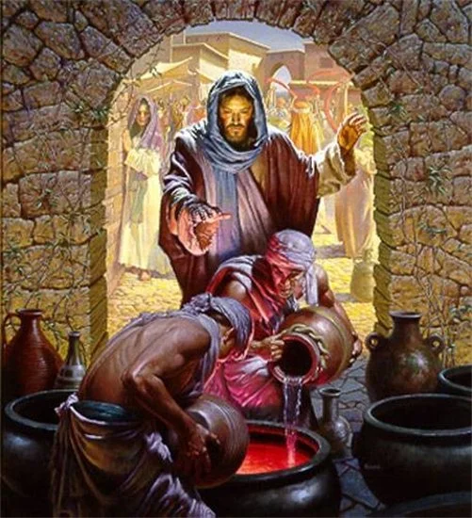
Notes:
³ Se acabó el vino, y la madre de Jesús le dijo: —Ya no tienen vino.
⁴ Jesús le contestó: —Mujer, ¿por qué me dices esto? Mi hora no ha llegado todavía.
⁵ Ella dijo a los que estaban sirviendo:—Hagan todo lo que él les diga.

Slide 10
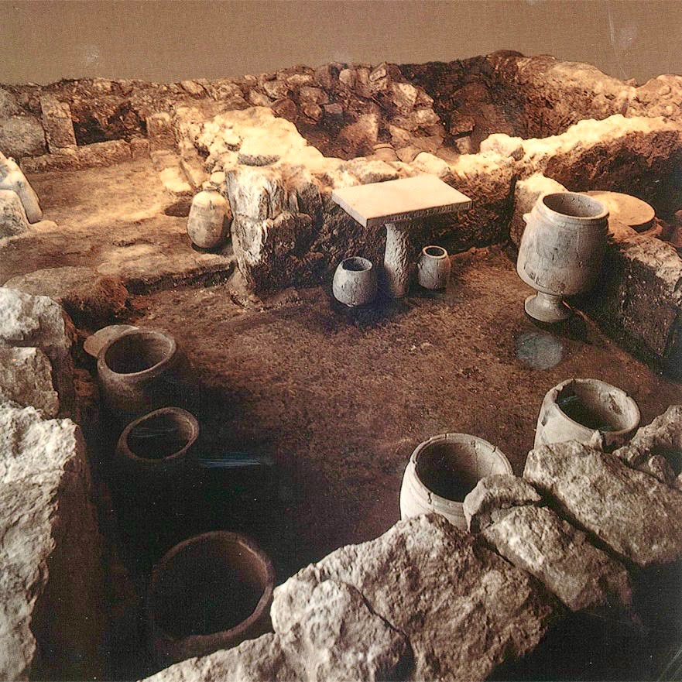
Notes:
⁶ Había allí seis tinajas de piedra, para el agua que usan los judíos en sus ceremonias de purificación. En cada tinaja cabían de cincuenta a setenta litros de agua.
⁷ Jesús dijo a los sirvientes: —Llenen de agua estas tinajas.
Las llenaron hasta arriba,
⁸ y Jesús les dijo:—Ahora saquen un poco y llévenselo al encargado de la fiesta.
Así lo hicieron.

Slide 11
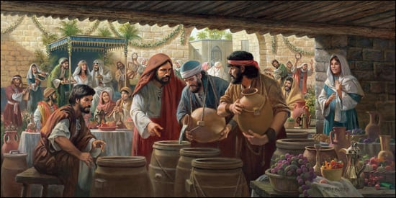
Notes:
⁹ El encargado de la fiesta probó el agua convertida en vino, sin saber de dónde había salido; sólo los sirvientes lo sabían, pues ellos habían sacado el agua.
Así que el encargado llamó al novio ¹⁰ y le dijo:
—Todo el mundo sirve primero el mejor vino, y cuando los invitados ya han bebido bastante, entonces se sirve el vino corriente. Pero tú has guardado el mejor vino hasta ahora.
¹¹ Esto que hizo Jesús en Caná de Galilea fue la primera señal milagrosa con la cual mostró su gloria; y sus discípulos creyeron en él.
¹² Después de esto se fue a Cafarnaúm, acompañado de su madre, sus hermanos y sus discípulos; y allí estuvieron unos cuantos días.

Slide 12
Las Cuatro C
Captar
Contar
Considerar: Con seis preguntas, repasamos los hechos de la historia
Consolidar
Notes:
Considerar
Estas preguntas son muy útiles para estudiar cualquier historia bíblica, en un grupo o solo. Forman parte del proyecto final y es nuestra oración que ustedes las usen con sus propios familias o grupos de fe. Deseas tener un Grupo Sembrador? Avísame por favor.

Slide 13
Considerar- Juan 2:1-12
¿Quiénes son los personajes de esta historia?
Notes:
1. ¿Quiénes son los personajes de esta historia?
Jesús el Cordero de Dios
Natanael, un contacto de Felipe
La madre de Jesús (María)
Los que servían
El catador
El novio
Los invitados a la boda
Los discípulos
Sus hermanos

Slide 14
Considerar- Juan 2:1-12
2. ¿Cuáles son los objetos de esta historia?
Notes:
2. ¿Cuáles son los objetos de esta historia?
El vino
Seis tinajas de piedra para agua
El agua

Slide 15
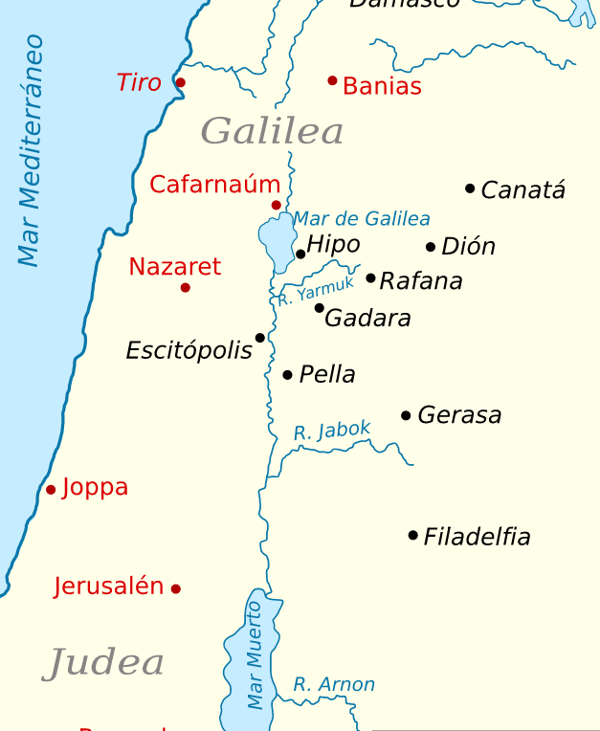
Considerar- Juan 2:1-12
Caná
3. ¿Dónde ocurrió la historia?
R.Jordán
Notes:
3. ¿Dónde ocurrió la historia?
Caná de Galilea (cerca de Nazaret).

Slide 16
Considerar- Juan 2:1-12
4. ¿Cuándo ocurrió la historia?
Notes:
4. ¿Cuándo ocurrió la historia?
Poco después del bautismo y las tentaciones de Jesús.
La boda: “Al tercer día…”

Slide 17
Considerar- Juan 2:1-12
5. ¿Cuál es el problema?
6. ¿Se soluciona el problema?
Notes:
5. ¿Cuál es el problema?
Se acabó el vino en la fiesta
6. ¿Se soluciona el problema? ¿Cómo?
Jesús hace un milagro y provee vino para la boda.

Slide 18
Las Cuatro C
Captar
Contar
Considerar
Consolidar: Con cuatro preguntas, resaltamos el pecado, las buenas noticias de Dios, y la aplicación para nuestras vidas

Slide 19
Consolidar-Juan 2:1-12
1. ¿Cuál es el punto principal de la historia?
Notes:
1. ¿Cuál es el punto principal de la historia?
Jesús muestra su poder al hacer su primer milagro.

Slide 20
Consolidar-Juan 2:1-12
2. ¿Qué pecado veo en esta historia y confieso en mi vida?
Notes:
2. ¿Qué pecado veo en esta historia y confieso en mi vida?
A veces yo quiero resolver las cosas en vez de acudir en oración primero a Jesús.

Slide 21
Consolidar-Juan 2:1-12
3. ¿En qué versos y palabras de esta historia veo el amor de Dios para conmigo?
Notes:
3. ¿En qué versos y palabras de esta historia veo el amor de Dios para conmigo?
Veo que Jesús utiliza su poder en amor para servir a otros y para fortalecer la fe de sus seguidores.

Slide 22
Consolidar-Juan 2:1-12
4. ¿Qué pediré que Dios obre en mí para poner en práctica esta palabra de Dios?
Notes:
4. ¿Qué pediré que Dios obre en mí para poner en práctica esta palabra de Dios?
Ampararme en él en tiempos de necesidad.

Slide 23
Objetivos de Lección 5
1 | Usar el método de la Cuatro “C” para leer y entender Juan 2:1-12
2 | Analizar la importancia de “Captar” para compartir el Evangelio
3 | Crear ejemplos de “Captar” para Juan 2:1-12
Notes:
La introducción, el gancho que nos lleva al tema del día

Slide 24
Por qué es importante el “Captar” para compartir el Evangelio?
Notes:
Analizar la importancia de “Captar” para compartir el Evangelio
El “Captar” es la introducción, el gancho que nos lleva al tema del día
Es un recuerdo que nos ayuda a recordar el tema de la lección
Nos enfoca en el tema
Captar la atención

Slide 25
Por qué es importante el “Captar” para compartir el Evangelio?
creyentes
incrédulos
Notes:
Para creyentes, ya tienen el motivo de entender la palabra de Dios
Para incrédulos, no tienen un motivo de entender la palabra de Dios. Usa un “captar” conectado con emociones o que es bastante interesante

Slide 26
Ejemplos de Captar de este curso
Notes:
Ejemplos de Captar de este curso
Lección 1: Gabriel anuncia el nacimiento de Jesús (Pregunta – ¿Qué es un ángel?)
Lección 2: El nacimiento de Jesús (Pregunta – ¿Está buena celebrar la navidad?)
Lección 3 Los Sabios y el Huida a Egipto (Pregunta – ¿Quiénes eran los magos?
Lección 4: Juan Bautiza a Jesús (Una Canción)
Lección 5: El primer milagro (Lluvia de información)
El Captar depende mucho del público. Jesús uso mucho un Captar de forma de una pregunta o una expresión raro (agua viva, nacer de nuevo). Con los niños o adolescentes se puede usar imágenes o videos.

Slide 27
Objetivos de Lección 5
1 | Usar el método de la Cuatro “C” para leer y entender Juan 2:1-12
2 | Analizar la importancia de “Captar” para compartir el Evangelio
3 | Crear ejemplos de “Captar” para Juan 2:1-12

Slide 28
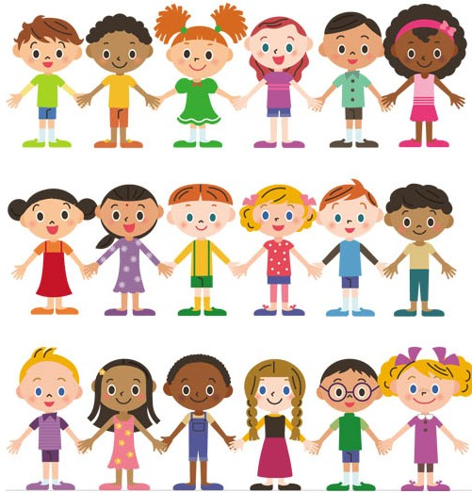
CAPTAR: Juan 2:1-12
Tema: Jesús muestra su poder al hacer su primer milagro.
Notes:
Crear ejemplos de “Captar” para Juan 2:1-12
1. Pedir que los estudiantes crean ejemplos de un “Captar” para Juan 1:1-12 pensando en distintos públicos.
2. Utilizar Breakout Zoom Groups
3. Compartir ideas en el grupo grande
¿Quién es tu público? (la casa, comunidad, iglesia, entre amigos, etc.)
Conversación formal o informal?

Slide 29
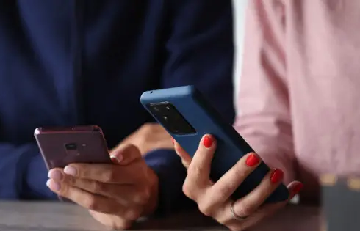
La Tarea
Ver el siguiente video para la lección 6
Leer Juan 2:13-3:21 en sus Biblias

Slide 30
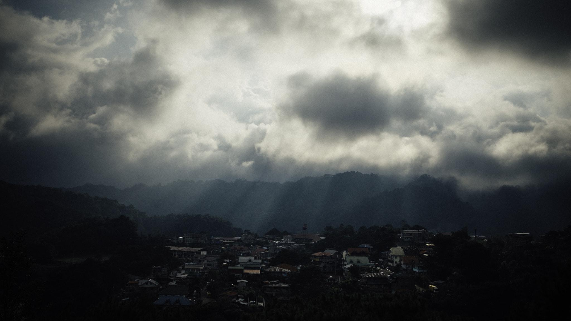
La Bendición
Notes:
El Señor te bendiga y te guarde. Haga el Señor resplandecer su rostro sobre ti y tenga de ti misericordia. Vuelve el Señor su rostro a ti, y te conceda la paz. Amén.

Slide 31
El Evangelio según Juan Y Los Doce Discípulos

Slide 32
¿Quién es Juan?
Hermano de Santiago, hijo de Zebedeo
A quien Jesús amaba
Escritor de 1,2,3 Juan y Apocalipsis
Notes:
1. Hermano de Santiago, hijo de Zebedeo
2. Habla de sí mismo como de aquel “a quien Jesús amaba”. Fue uno de los tres más allegados a Jesús. Desde la cruz, Jesús le encargó velar por su mamá María.
3. No fue ejecutado como los otros, pero sí pasó tiempo como exiliado en la isla de Patmos, donde Jesús le reveló el mensaje que es el libro de “Apocalipsis.”
4. Escribió también las tres cartas breves de Juan y el libro de Apocalipsis.

Slide 33
El Evangelio según Juan
Mucho contenido que no se incluye en Mateo, Marcos, y Lucas
“Yo Soy”
Diálogos largos
Vida, luz
Vocabulario sencillo
Notes:
Contiene mucho material que no se encuentra en Mateo, Marcos y Lucas. Tal vez se debe a que Juan fue escrito después de los otros tres.
La resurrección de Lázaro
La plática con Nicodemo (Juan 3)
Cuando Jesús les lavó los pies
Se enfoca mucho en mostrarnos que Jesucristo es Dios. (“Yo soy…”)
El pan de vida,
la luz del mundo,
la puerta,
el buen pastor,
la resurrección y la vida,
el camino, la verdad y la vida,
la vid
Muchos diálogos largos (Juan 3); Juan 13-17 en el jueves santo: su despedida extendida
Temas clave: vida, luz
Vocabulario sencillo

Slide 34
Los Doce Discípulos de Jesús
Notes:
https://www.flickr.com/photos/9593856@N04/7665401280
A la entrada del Monasterio de Montserrat puedes apreciar este grupo de figuras recordando a Jesús y sus doce apóstoles
Existen muchas leyendas acerca de ellos. Pero lo primordial es que fueron testigos presenciales del ministerio, la muerte, y la resurrección de Jesucristo.

Slide 35
Juntos nombren a los doce discípulos
Simón Pedro
Andrés
Santiago/Jacobo
Juan
Felipe
Bartolomé Natanael
Tomás
Mateo
Santiago/Jacobo, hijo de Alfeo
Tadeo Judas
Simón el Zelote
Judas Iscariote
Notes:
Simón Pedro- el más eminente de los doce, el primero en hablar, batallaba con la arrogancia, pero llegó a ser un gran líder en la iglesia primitiva
Andrés- hermano de Pedro, pescador, discípulo de Juan el Bautista
Santiago (o Jacobo), hijo de Zebedeo y Salomé, hermano de Juan, pescador, de los más apegados a Jesús; Fue el primero de los doce en ser mártir (Hechos 12:1-2)
Juan- (ya hablamos de él)
Felipe- era de Betsaida, llevó a Natanael a Jesús
Bartolomé Natanael- el verdadero Israelita en quien no hay engaño, de Caná
Tomás- el que dudó, y luego dio testimonio de la resurrección: “Señor mío y Dios mío”
Mateo- el cobrador de impuestos
Santiago o Jacobo, hijo de Alfeo
Tadeo Judas
Simón el zelote- Los zelotes eran unos judíos radicales. Pero no tenemos más información acerca de él.
Judas Iscariote- el tesorero y traidor

